Slide 1
2018.05.15 胡兰双
逻辑基础问题

Slide 2
方法论问题
01
基础主义、整体主义、基础整体主义
COTENTS.
逻辑基础问题
02
逻辑建基于支配世界的形式法则之中，
形式性、逻辑常项、逻辑性
问题及回应
03
逻辑性的充分必要条件、与数学的关系、
逻辑可修正问题

Slide 3
逻辑需要一个基础
任务：由于我们的认知局限，我们无法通过直接发现与世界的一切事物有关的所有知识来获取世界的知识。我们需要一种推理方法，使我们能够根据已有的知识来获得新的知识，而所需的方法必须将真从句子传递——真正地传递——到句子，而且确保这种传递——真正地确保这种传递。这需要逻辑有一个事实基础。
逻辑的普遍性：逻辑上的错误原则上可以破坏我们的整个知识体系。生物学中的一个严重错误不太可能破坏物理学，而物理学中的严重错误不太可能破坏数学或逻辑，但逻辑上的严重错误很可能会破坏所有学科。
逻辑上的错误：作为一个矛盾，很可能会对我们的知识体系造成特别严重的损害，从而消除真实和虚假的知识——名副其实的知识和虚构之间的区别。
逻辑结构：以及作为其核心的逻辑常项，在所有领域和所有层次的人类话语中是如此普遍，如果我们不能正确理解它们对语句的真值和真值条件的贡献，我们就不能正确理解我们在所有领域中的语言的大多数句子的真值和真值条件。
所有这些都意味着我们不能把逻辑视为想当然的，逻辑并不只是一个游戏或一组约定，仅仅“感觉”它是对的，或它在我们看来是明显的或以某种方式不证自明的，这都不足以证成我们的逻辑理论。我们需要为逻辑建立一个真实的基础，而这不是一个平庸的问题。

Slide 4
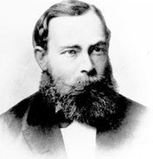
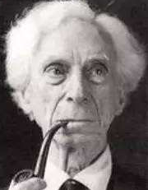
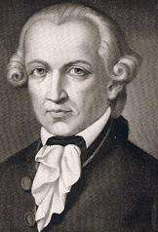
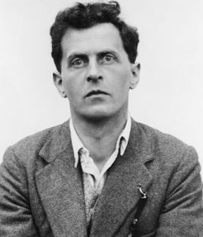
很少有为逻辑构造一个哲学基础的尝试
弗雷格用逻辑去定义“数学”，
但是没有给逻辑本身提供哲学基础
我承认，说一个命题“由于其形式而为真”究竟是什么意思
我无法给出任何清晰的说明
——《数学原则》
逻辑学大概是自古以来就已经走上这条可靠性道路了。
显然、无需基础的。
——《纯粹理性批判》
为逻辑提供一个基础，我们必须“站在逻辑之外”，但站在逻辑之外就不可能思考。
——《逻辑哲学导论》

Slide 5
方
法
论
问
题
基础主义的幻想
01
严格的排序性
树、金子塔
非基础主义的策略
02
整体主义、反层谱

Slide 6
基础主义
基础主义
导出
知识
间接知识、通过可靠地程序扩展而来
（II）知识扩展程序
特点：
（1）禁自反、非对称、传递
（2）拥有一个绝对基础
（3）有穷链把每一个非基础的
知识与基本知识相连接
直接经验、理性直觉
（I）基本知识

Slide 7
基础主义
基础主义
基本困境：
（I）任何作为逻辑基础的资源都必须比逻辑本身更为基本
（II）没有资源比逻辑资源更为基本
（III）无法为逻辑构造基础
可能解释：
（1）逻辑无基础：为什么不停在逻辑这里呢?
逻辑无基础、整个知识体系也无基础
（2）不用我们知识系统的资源为基础
（a）纯直观
（b）常识明显 是否成立都值得怀疑
（c）规约性
LOGIC

Slide 8
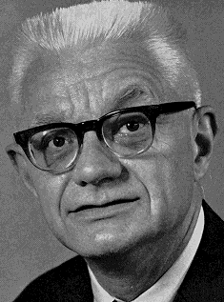
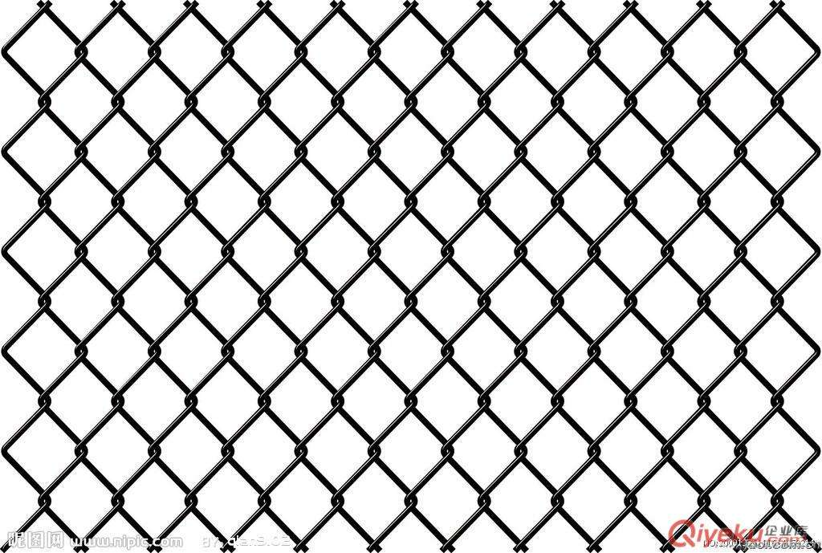
非基础主义
基础主义
整体主义
强调各项知识之间的非层谱的强大关系网的存在（1951）
不愿彻底放弃基础性计划
提出一种认识论的策略，即能摆脱基础主义策略那些不必要的妨碍，又能强力地致力于建基计划。
整体基础主义
（foundational holism)

Slide 9
 | 基础关系的严格排序 | 建基资源 | 正确性的、实质性的知识基础
基础主义 | 要求 | 非基础知识 | 要求
（激进）融贯论 | 不要求 | 未限制 | 不要求
基础整体主义 | 不要求 | 未限制 | 要求
基础整体主义
1.拒绝基础主义的严格排序上 ——整体主义
2.致力于一种实质性的、正确性的知识基础 ——基础性的
与基础主义不同：它没有预先确定建基过程中每个阶段的形式结构和所用到的资源；
与激进融贯论不同：它没有放弃或者以任何方式危害鲁棒的正确性标准对我们知识系统的（包括逻辑）的应用。
以“真”为中心的建基或辩护

Slide 10
01
修补过程中，充分考虑外部因素。
02
作为知识系统的表征，负有探索世界的目的
知识体系：纽拉特之船
核心问题：当这艘船底部出现漏洞时，我们该怎么做？
基础主义：把船靠岸，在坚实的土地上修补。
基础整体主义：没有阿基米德点、没有坚实的地面可供我们依靠。为了解决这个问题，必须找到船上相对可靠的区域找一个立足点，用可找到的工具来修补这个漏洞。一旦修补好了一个地方，就可以把这个地方作为立足点去修复别的地方。任何部分原则上都可以修补，任何地方都可以作为立足之处。
03
寄希望于世界、受限于世界、针对世界

Slide 11
循环问题如何解决？
“正义原则和深思熟虑的道德判断可能是不容易达到的一种相互平衡，它可能要反复进行，这时我们就要在判断和原则之间来回的进行修正，有时候要抛弃或者修正我们所建构的正义原则，有时候要抛弃或者修正深思熟虑的道德判断（深思熟虑的道德判断虽然通常是正确的，但也避免不了错误，所以有时也需要修正。），直到我们达到一个满意的点，也就是反思平衡”
禁止循环是不必要的，也不是令人满意的。
不必要：并非所有的循都是具有破坏性的。
(i)破坏性循环：自指，说谎者悖论
(ii)平庸的循环：因为p，所以p
(iii)中立的循环：用英语去书写一本介绍英语语法的书
(iv)建设性循环：罗尔斯的 反思平衡法
不令人满意：是我们失去了对强有力的知识工具的使用
基础整体主义的方法是：
为了给X一个基础，我们可以把X的某些成分与X之外的其他东西以及涉及X的东西组合起来使用，这样循环就被局部化了。在不同的阶段，我们只使用X的不同部分，在X的部分中加入其他东西，这样总是存在修复X 的可能。
注意：并不是对循环的不加区别的接受，只是批判性地谨慎地使用循环。

Slide 12
逻辑基础
问
题
01
逻辑后承及其正确性
02
逻辑常项及逻辑性的本质

Slide 13
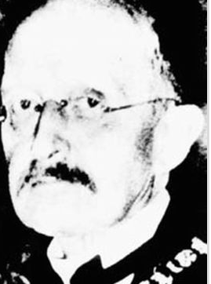
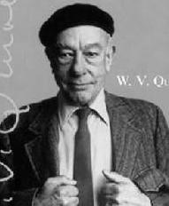
分析命题：谓词不给主词的概念增加新内容
综合命题：谓词给主词增加了新内容
先验命题：命题的真无需经验来证实
后验命题：命题的真需要经验来证明
 | 分析 | 综合
先验（必然真） |  | 
后验（偶然真） |  | 
分析命题：其真实性仅仅通过其中所含词项的
语义分析便可确定。
综合命题：其真实性必须根据经验事实才可以
确定。
分析性=先验性
=必然性
综合性=后验性
=偶然性
纯数学、逻辑
经验事实命题
《经验论的两个教条》：对二分法进行了
深刻的批判
（1）未婚男人是没有结婚的
（2）单身汉是没有结婚的
（3）未婚男人=单身汉
逻辑真理作为真命题是独立于经验事实的，它只与语法规则有关。

Slide 14
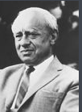
正确性：逻辑建基于世界
Problems
逻辑秩序才是世界和语言的共同东西。
因为逻辑的存在,世界才能够被语言映现
世界为逻辑提供可能
逻辑被世界限制
逻辑理论是面向世界的而非语言的
逻辑 语义概念，必须是处理语言的世界之间的关系

Slide 15
逻辑建基于世界当中的关键在于它与真的固有联系——后承关系
逻
辑
被
世
界
所
限
制
后承关系：两个句子或一个句子与一个句子集之间的”真”的转换或保持关系。
（C）句子σ是句子集Ʃ的后承，当且仅当Ʃ中句子的“真”被转换到σ或者被σ所保持。
根据模态力的不同可以将后承关系分为如下三种类型： （MC）句子σ是句子集Ʃ的实质后承，当且仅当Ʃ中句子的“真”被实质地转换到σ或者被σ实质地所保持。
例：特朗普是美国总统，所以，地球只有一个。 （只关心真值、偶然）
（NC）句子σ是句子集Ʃ的普通后承，当且仅当Ʃ中句子的“真”被普通地转换到σ或者被σ普通地保持。
例：a对b施加的力是c；所以，b对a施加的力是c。（自然法则）
（LC）句子σ是句子集Ʃ的逻辑后承，当且仅当Ʃ中句子的“真”是以一种特别强的模态力换到σ或者被σ保持。（PS，这种强大的模态力强于自然法则，也是需要解决的问题）

Slide 16
逻辑建基于世界当中的论证
逻
辑
被
世
界
所
限
制
逻辑
世界
真

Slide 17
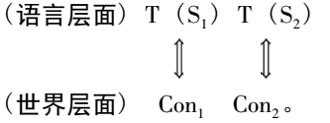
逻
辑
被
世
界
所
限
制
（i）在逻辑后承中居与核心地位的是——对“真”的一种转换关系。
（ii）在“真”之中居于核心地位的是——它与世界所示的方式有关。
1
2
3
世界限制了对逻辑理论的选择，至少对逻辑有否定性的影响。

Slide 18
自然法则为普通后承提供辩护，那么有没有什么法则可以为逻辑后承提供辩护呢？也就是“ ”究竟意味着什么？
世界为逻辑提供可能
某些世界中的法则和规律
某些世界中的法则和规律具有断定逻辑后承的功能，逻辑建基与支配世界的法则之中，这些法则具有特别强大的模态力量。
那是些什么法则？——形式法则！
一条法则是形式的，当且仅当它关注非空性、交和并这样一些广义的对象特征或者对象上的运算行为。

Slide 19
σ是Ʃ的逻辑后承当且仅当：
Ʃ所描绘的情境的形式架构，与σ所描绘的形式架构之间通过这样的法则联系起来：这一法则保证，如果前一个情境成立，后一个情境也成立。
也可以说，一个给定的逻辑后承建基于这样一条普遍的法则之中：这条法则把这个逻辑后承的前提和结论的真值条件中的形式成分连接起来。
所以说
逻辑后承建基于支配实在的形式法则之中,世界中的形式法则给逻辑断言提供辩护！

Slide 20
逻
辑
常
项
逻辑常项与逻辑性的本质
为了给逻辑的形式性特征提供更为系统的解释，需要求助于逻辑常项与逻辑性的本质。
逻辑常项：
功能——哪些关于逻辑常项的选择使逻辑发挥它的功能完成其制定的作用。也就是哪些关于逻辑
常项的选择会得到这样一些后承，它们将以一种特别强大的模态力量确保“真”从前提转
换到结论。
逻辑建基于世界的形式法则之中。
逻辑常项的角色就是指定这些法则的相关参数，也就是说，如果逻辑后承以一些法则为基础，这些法则把给定的有效后承的前提所作断言的形式架构预期结论所做断言的形式架构相关联，那么逻辑常项的角色就是指定这些形式结构的相关参数。

Slide 21
逻
辑
常
项
逻辑常项是如何指称形式结构之间的相关参数的呢？
逻辑常项在如下意义上是形式的： 它只区分主目所描述的模式，在主目之间不做区分。
如果把形式算子的任何主目置换为任何其它主目，其中后者是前者任何一一对应下的像，那么这个形式算子“不会注意到” ,会指派给它们相同的真值。
A
B
EG：
.......
.......

Slide 22
逻
辑
常
项
B
C
EG：
……
……
……
V
……
……
……
D
E
只有形式算子具有这样的性质，像是“高于”、“大于”、“是人”这样的非形式性质没有这样的属性。

Slide 23
逻
辑
常
项
精确刻画
主目—结构（argument-structure）：
一个n元算子的主目结构是一个n+1元结构，其最后n个成分（视为一个n元有序组）构成该算子的一个（潜在）主目。
EG：
在这里，一元算子 的主目结构是<A,B>，其中A是论域，B是A的子集。
因此：

Slide 24
逻
辑
常
项
精确刻画
主目—结构同构：
当且仅当二者相互是它们论域间某个双射下的像集与原像集
当且仅当：m=n，且存在某个A到A'的双射使得对于每个i来讲，1≤i≤n,βi'是原像集βi在这一双射下的像集。
同构不变原则（ISOM)：
算子O对于主目结构
间的同构保持不变，当且仅当它对A中的<β_{1，……，}βn>和A'中的<β'_{1，……，}β'n>指派相同的真值。

Slide 25
逻
辑
常
项
与
逻
辑
性
精确刻画
形式性：
一个算子是形式的，当且仅当它在其主目-结构的所有同构下都保持不变。
所有标准的逻辑算子都满足这个标准。EG……
逻辑性：
一个常项是逻辑的，当且仅当它指称一个形式算子。
这种逻辑性与形式性的组合被称之为“逻辑性的形式标准”。

Slide 26
问题及回应
01
逻辑性的充分必要条件
02
逻辑与数学
03
逻辑可修正性等问题

Slide 27
逻
辑
性
的
充
分
必
要
条
件
形式性对于逻辑常项来说到底是充分必要的条件，还是仅仅是必要条件？
因为形式性会引起广义量词问题如“大多数”、“可数无穷多”这种非标准量词。
“我们必须把哪些逻辑常项包括在我们所使用的逻辑系统之中？”
对于这个问题的回答，逻辑的形式性标准是不够的，需要根据不同时期的不同需要做出不同的决定，这取决于哪些维度对我们来说是重要的，我们的目标是什么，也就是实用类考虑。
“哪些逻辑常项的选择可以使逻辑后承在知识领域以一种强大的模态力量把真从前提转换到结论？
对于这个问题的回答，所有满足逻辑形式标准的逻辑常项都有这个功能。从这个标准来看，形式性标准概括了一个极大主义（maximalst)逻辑性观念，每一个系统都可以部分地满足为逻辑指派的任务。因此，形式性标准为逻辑性建立了一个充分必要条件。
其实……

Slide 28
逻
辑
与
数
学
这种解释方法把逻辑吸收到数学、更具体的说是集合论当中。
首先，逻辑必须避免牵扯到世界的任何承诺的这一观点，是与基础主义方案相一致的“纯粹论”的观点，但是在我的基础整体主义的方案中没有地位。
其次，如果仅仅是对形式性进行一般性的描述，而不借助数学理论进行标准的刻画，那么数学上的问题也无法威胁到“形式性”刻画本身。因为这一理论本身没有建立在任何特殊的数学理论之上。

Slide 29
逻
辑
与
数
学
逻辑建基于世界的形式法则之中。
命题一：形式是实在的。 命题二：支配形式的法则是实在的。
人们充分有理由相信，相等、基数、交、并、自反、传递、对称等等性质不是不规则的或是无规律的。很难否认个体具有形式特征（自我相等），它的性质和关系具有形式品质（基数性），且处于形式布局（交、并）之中，并且这些形式品质和布局显示了某些规律性且被某些法则所支配（同一律、基数法则、交、并的法则）。
形式（the formal)的理论研究的正是这些形式法则之。
哪个理论研究形式？——数学
假设形式不是实在，意味着： （1）世界的对象既不与它们自身相等，也不与其它对象有所不同。
（2）对象的聚合没有大小
（3）对象的性质并不构成交、并等关系。
（4）对象的关系没有显示出形式模式
（自反、传递、非对称）
很容易找出反例来证实假设不成立！

Slide 30
逻
辑
与
数
学
逻辑与数学的关系是什么？
逻辑建基于世界
的形式法则之中
形式的实在性
支配形式的法则实在
哪个理论研究形式？
充当逻辑形式结构的背景理论
数学
逻辑
形式
数学
建基于
研究

Slide 31
逻
辑
与
数
学
逻辑与数学的区别
非等同：
逻辑和数学处于一种系统的、富有成效的相互关系之中，而不是相互等同于对方。它们至少在两个重要的方面是不同的：
（i）主题
逻辑的直接主题：语言（句子、推演）
数学的直接主题：客体（对象、对象的结构）
（ii)它们对象的形式性
经典数学概念解释为较高层次概念的时候都是逻辑概念、解释为较低层次概念的
时候都是非逻辑概念：
例如：
2和ℵ₀作为个体基数不是形式的，但是作为量词基数它们是形式的。
属于关系（），作为个体之间的关系不是形式的，作为较低层次的实体，和较
高层次的实体之间的关系是形式的。

Slide 32
逻
辑
与
数
学
逻辑与数学的区别
数学是如何研究形式的呢？
可以看出，数学的对象总是非形式的，数学善于以数学对象为研究载体而不是直接以形式内容为研究载体。比如，在研究两个集合之间的关系时，是通过集合内的元素对比来掌握集合的性质，并且将也是借助元素（数学对象）之间的一一对应关系来研究集合基数之间的关系。
形式是从哪里进入到一阶数学理论中去的呢？——凭借结构
如： 数字个体不是形式的，但数字结构是形式的。
集合作为个体不是形式的，但集合论结构是形式的。
数学结构的标志性与逻辑算子的形式性标志是一样的——同构不变性。

Slide 33
逻
辑
与
数
学
逻辑与数学的联系
数学个体通过它们在结构中的作用表征了形式性质。
在这些结构中支配它们的法则表征了构成逻辑基础的形式法则。
逻辑—数学结构主义：
逻辑和数学并不是谁是谁的基础，它们有共同的基础。逻辑和数学的结构性在于它们只辨别形式模式：数学对象的形式模式、语言表达的形式模式。后者构成逻辑真理和逻辑推演的基础，其本身又建基于支配前者的法则之中。

Slide 34
数学
逻辑与数学的联系
逻辑
（1）简单的交、包含、并、等基本的形式运算。
（2）数学方法论问题（公理化）以及数学资源的运用（集合论资源）
（3）把系统用于数学的框架，为数学理论建立严密的公理系统（算数和欧式几何），建立形式结构的严密的普遍理论（公理集合论）
（1）三段论、简单命题逻辑
（2）带标准逻辑常项的一阶逻辑系统。
（3）运用这个成熟的理论，我们可以进一步建立起一个系统的逻辑后承定义（模型论定义）和系统的逻辑性标准（同构不变性），对逻辑进行扩充，如“广义的一阶逻辑。
数学为逻辑提供关于形式结构的背景理论
逻辑为数学提供理论发展的推演框架

Slide 35
逻
辑
的
先
验
与
可
修
正
疑问：
具有强大的模态力的形式法则保障逻辑，这是否意味着
逻辑是经验免疫的，或逻辑是先验的吗？
基础主义：逻辑有先验性，要求逻辑对经验的绝对独立性。
基础整体主义：只要求逻辑有相对的独立性，对经验内容很大程度是免疫的。但也不是完全免疫的。逻辑所考虑的对象特征由于太过抽象而不能直接用经验方法进行研究；所以在获取逻辑知识（形式知识）的时候，关于感性知识的理性是优先考虑的。但是，很大成熟上以理性为基础并不意味着唯一以理性为基础。所以逻辑是准先验的而非绝对先验的。
理性把握
感性把握
物体
感性知识
逻辑知识
感性把握

Slide 36
逻
辑
的
先
验
与
可
修
正
疑问：
逻辑是非先验意味着有逻辑是可错的？逻辑真丧失了绝对真的地
位，逻辑不就被推下神坛了吗？
认为逻辑是一门正确性学科与逻辑学是对错误免疫的是两回事。
一个学科是正确的：
（i）以“真”为目标
（ii)“真”作为判断标准
（iii)为检验所作出的“判断”的真提供实质的工具。
逻辑满足这些要求，因而逻辑满足这三点，因为是一门正确的学科。
不能因为逻辑的可修正性而取消了它的地位。正像是不能因为自然法则的可修正性来否定科学。

Slide 37
逻
辑
的
先
验
与
可
修
正
疑问：
那么逻辑可能哪里出现错误？
（1）潜在的来源使其形式结构的背景理论。如果支配性质和情境的形式布局的法则不同于我们当前作为背景的形式理论所说的，那么逻辑就可能出错。
（2）逻辑常项的选择，如果我们所选择的逻辑常项被证明不具有逻辑性或形式性，那么逻辑可能出错。
（3）在构造系统的时候，我们将模型构造成物理上可能的对象结构（而不是形式上可能的对象结构），就会把物理法则错认成形式法则。

Slide 38
SUMMARY
基础整体主义的方法论：
服务于建基计划、非层级、寻求“真”、相对独立性、允许非破坏性循环。
逻辑的建基计划
从逻辑的正确性要求来看，逻辑建基于世界，从逻辑与“真”的固有关系来看
（1）世界限制了逻辑理论的选择
（2）世界为逻辑提供了可能——逻辑建基支配世界的形式法则之中
逻辑常项及逻辑性
（1）逻辑常项的任务就是：指明形式结构之间的相关参数， 只有满足ISOM条件的算子才能完成这样的任务。
（2）形式性：一个算子是形式的当且仅当它在所有主目—结构同构下保持不变。
（3）逻辑性：一个常项是逻辑的当且仅当它指称一个形式算子。

Slide 39
SUMMARY
问题及回应
逻辑形式性标准是逻辑常项的充分必要条件。
逻辑和数学的关系。
（1）逻辑建基于支配世界的形式法则之中
形式的实存性、支配形式的法则的实存性
（2）数学是研究形式法则的理论体系
通过研究数学对象的结构来研究形式
（3）二者是相互促进的交互关系，它们拥有共的基础——形式
逻辑是准先验的而非先验的，在基础整体主义的研究方法下，逻辑存在可修正
性，但逻辑的地位依然重要。

Slide 40
THANK YOU

